Slide 1
Web garapena bezeroan
UD 2. Javascript
Berrikuspena:
  Nola idatzi Javascript-a HTML kodigo barruan
  Sintaxia
  Aldagaiak
  Eragileak
  Kodearen fluxua kontrolatzeko egiturak
  Funtzioak
  Depuratu
  Ariketak
WAG 2016-2017 Ikasturtea
Notes:
Visual Basic .NET

Slide 2

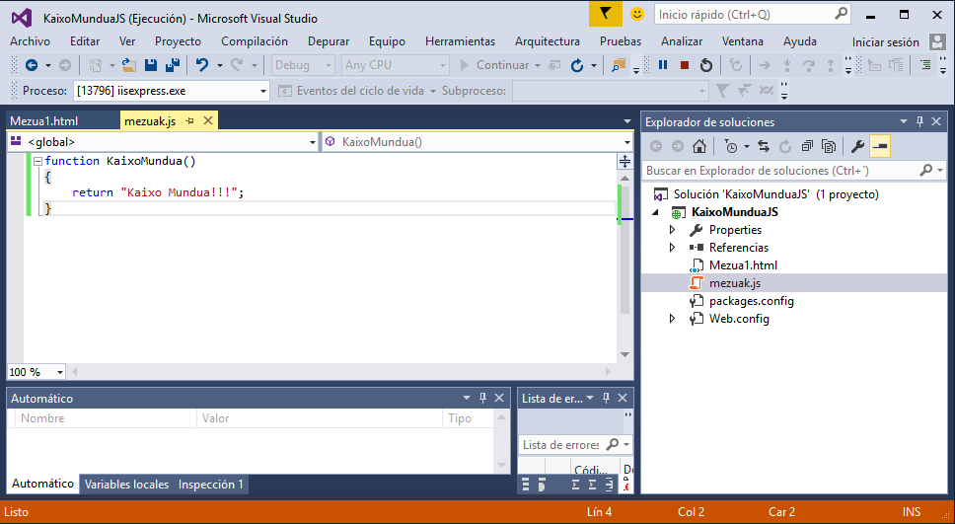
UD 2. Javascript
Adibidea: Kaixo Mundua
Proiektu berria egingo dugu: “Web” - “Empty” aukeratuta
Eta fitxategi berria sortu, javascript motakoa: “mezuak.js”
UD 2. Javascript
WAG 2016-2017 Ikasturtea
Notes:
Visual Basic .NET

Slide 3
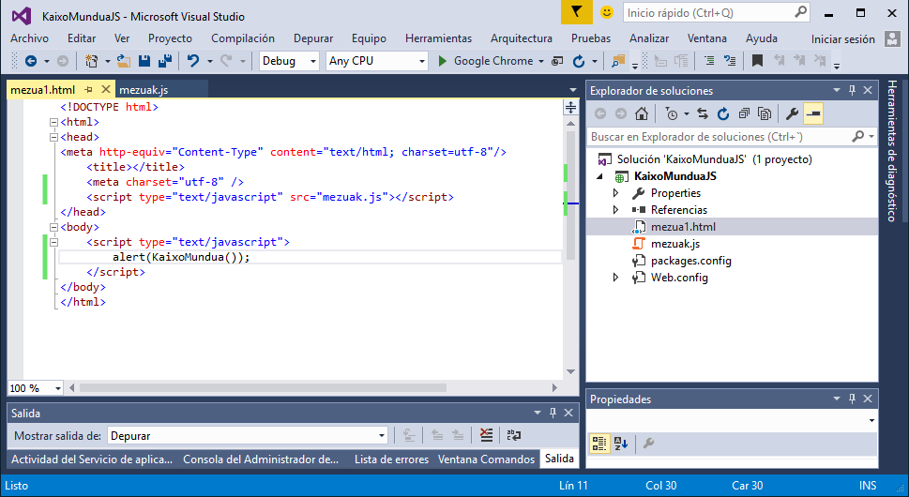
UD 2. Javascript
Adibidea: Kaixo Mundua
Beste fitxategi berria sortu, orain HTML motakoa: “mezua1.html”
UD 2. Javascript
WAG 2016-2017 Ikasturtea
Notes:
Visual Basic .NET

Slide 4
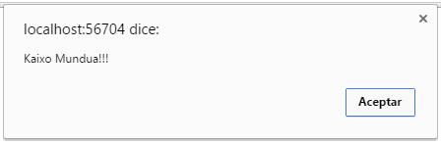
UD 2. Javascript
Adibidea: Kaixo Mundua
Exekutatzen denean:
UD 2. Javascript
WAG 2016-2017 Ikasturtea
Notes:
Visual Basic .NET

Slide 5
UD 2. Javascript
Berrikuspena:
  Nola idatzi Javascript-a HTML kodigo barruan
  Adibidean ikusi dugun bezala:
  <!DOCTYPE html>
  <html>
  <head>
  <meta http-equiv="Content-Type" content="text/html; charset=utf-8"/>
  <title></title>
  <meta charset="utf-8" />
  <script type="text/javascript" src="mezuak.js"></script>
  </head>
  <body>
  <script type="text/javascript">
  alert(KaixoMundua());
  </script>
  </body>
  </html>
UD 2. Javascript
WAG 2016-2017 Ikasturtea
Notes:
Visual Basic .NET

Slide 6
UD 2. Javascript
Berrikuspena:
  Sintaxia
    Komentarioak
Komentarioak lerro batean:
// Lerro bateko komentarioa
Lerro bat baino gehiagoko komentarioak:
/* Lerro bat baino
  gehiago
  erabiltzen*/
Zertarako erabiltzen diren komentarioak:
      Kodea argiago izateko eta aldagaiak eta funtzioak zertarako diren azaltzeko.
      Frogak egiten gaudenean kode zati bat exekutatu ez dezan.
      Gure datuak uzteko beste programatzaile batzuentzat.
UD 2. Javascript
WAG 2016-2017 Ikasturtea
Notes:
Visual Basic .NET

Slide 7
UD 2. Javascript
Berrikuspena:
  Aldagaiak
Aldagaiak sortu “var” hitz erreserbatua erabiliz:
var adina;
var adina1, adina2, adina3;
Balioa eman aldagai bateri:
adina = 15;
Gauza biak batera egin:
var adina = 15;
Aldagaien erabilera:
      Alfanumerikoak izan behar dira, eta _ erabili ahal da. Ezin da beste karakterrik erabili: hutsunerik, %, $, etab.
      Ez da komeni zenbakitik hastea. Saiatu sistema estandarra erabiltzen.
      Ez dauka tipo berezirik esleituta, erabilerak esaten du zer den, zenbakia, letra, booleanoa, etab.
      .
UD 2. Javascript
WAG 2016-2017 Ikasturtea
Notes:
Visual Basic .NET

Slide 8
UD 2. Javascript
Berrikuspena:
  Aldagaiak
    Datu motak
Zenbakiak:
    Osoa: 726
    Decimala: 3.75
    Zientifikoa: 3e7 (30000000)
    Octala: 0 bat aurretik: 0327
    Hexadecimala:0x aurretik: 0xA3F2.
      .
Kataiak:
    “Komatxo arteko testua”
    “7342”
    “Katai1” + “Katai2 gehituta”
  Karaktek bereziak erabiltzeko:
    Lerro saltoa: \n
    Tabuladorea: \t
    Komatxo bikoitzak: \”
    Komatxo sinplea: \’
UD 2. Javascript
WAG 2016-2017 Ikasturtea
Notes:
Visual Basic .NET

Slide 9
UD 2. Javascript
Berrikuspena:
  Aldagaiak
    Datu motak
Booleanoak:
    true
    false
  Objetuak:
    String
    Date
    Array
    Etab.
    .
      .
Datu mota ezberdinetako aldaketak:
    Osoa + Float = Float
    Zenbakia + Kataia = Kataia
  Kataietik zenbakira aldatu:
    parseInt(“32”)
    parseFloat(“32.1”)
  Zenbakitik kataiara aldatu:
    “” + zenbakia
UD 2. Javascript
WAG 2016-2017 Ikasturtea
Notes:
Visual Basic .NET

Slide 10
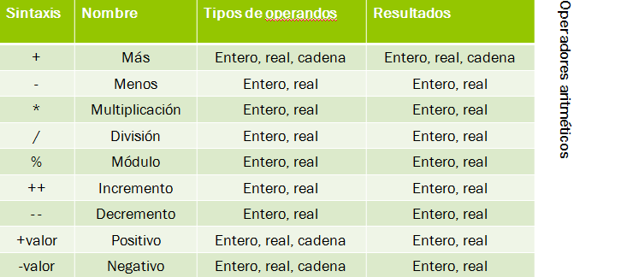
UD 2. Javascript
Berrikuspena:
  Eragileak
UD 2. Javascript
WAG 2016-2017 Ikasturtea
Notes:
Visual Basic .NET

Slide 11
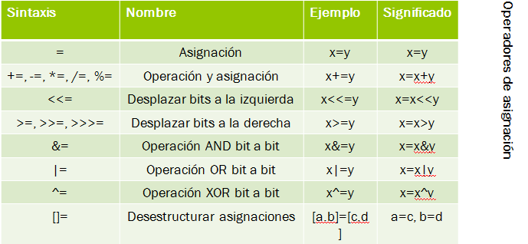
UD 2. Javascript
Berrikuspena:
  Eragileak
UD 2. Javascript
WAG 2016-2017 Ikasturtea
Notes:
Visual Basic .NET

Slide 12
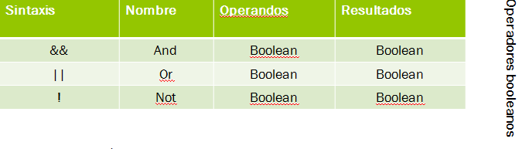
UD 2. Javascript
Berrikuspena:
  Eragileak
UD 2. Javascript
WAG 2016-2017 Ikasturtea
Notes:
Visual Basic .NET

Slide 13
UD 2. Javascript
Berrikuspena:
  Eragileak
Punto:
  Objeto.propietatea
  Objeto.metodoa
Kortxeteak:
  Array bat sortu: var a = [“Bizkaia”, “Araba”, “Gipuzkoa”]
  Array bateko datu bat: a[1] = “Araba”;
  Objeto bateri balioa eman: a[“color”] = “azul”;
Delete:
  Delete a[2]; // “Gipuzkoa” ezabatuko du eta undefined utzi
In:
  true bueltatzen du objetoak propietate edo metodo hori badu
    Ej: “write” in document
Instanceof:
  true Javascript-eko objetua bada:
    Ej: a = new Array (1,2,3);
      a instanceof Array; // true bueltatzen du
UD 2. Javascript
WAG 2016-2017 Ikasturtea
Notes:
Visual Basic .NET

Slide 14
UD 2. Javascript
Berrikuspena:
  Eragileak
Koma:
  Definizio bat baino gehiago jartzeko: var nombre, direccion, apellidos;
  loop (errepikatzeko): for (var i=0, j=0; i<125M i++, j+10)
Galdera (baldintzazko operadorea):
  if … else bertsio murriztua.
  Baldintza ? egia bada: gezurra bada;
  Ej: var a=3, b=5;
    Var r = a > b ? a : b;
Typeof:
  Aldagai edo espresioaren mota bueltatzen du.
  Motak dira: number, string, boolean, object, function, undefined.
  Ej: if (typeof miVariable == “number”) alert (“Nire aldagaia number da”);
UD 2. Javascript
WAG 2016-2017 Ikasturtea
Notes:
Visual Basic .NET

Slide 15
UD 2. Javascript
Berrikuspena:
  Kontrol egiturak
If egitura:
    if (baldintza) // ebaluatzen den baldintza, egia edo gezurra
    {
    // exekutatzen den kodea egia bada
    }
    Adibidea:
      If (nireAdina >= 18)
      {
      alert(“Pertsona nagusia zara");
      }
UD 2. Javascript
WAG 2016-2017 Ikasturtea
Notes:
Visual Basic .NET

Slide 16
UD 2. Javascript
Berrikuspena:
  Kontrol egiturak
if…else egitura:
    if (baldintza) // ebaluatzen den baldintza, egia edo gezurra
    {
    // exekutatzen den kodea egia bada
    }
    else
    {
    // exekutatzen den kodea gezurra bada
    }
    Adibidea:
      if (nireAdina >= 18)
      {
      alert(“Pertsona nagusia zara");
      }
      else
      {
      alert (“Ez zara pertsona nagusia oraindik”);
      }
UD 2. Javascript
WAG 2016-2017 Ikasturtea
Notes:
Visual Basic .NET

Slide 17
UD 2. Javascript
Berrikuspena:
  Kontrol egiturak
For buklea:
    for (hasiera; baldintza; gehiketa)
    {
    // bukle barruan exekutatzeko den kodea
    }
    Adibidea:
      for (var i=1; i<20; i++)
      {
      //20 bider egingo den kodea
      }
UD 2. Javascript
WAG 2016-2017 Ikasturtea
Notes:
Visual Basic .NET

Slide 18
UD 2. Javascript
Berrikuspena:
  Kontrol egiturak
While buklea:
    while (baldintza)
    {
    // Bukle barruan exekutatzen den kodea
    }
    Adibidea:
      var i=0;
      while (i <=10)
      {
      //Exekutatzen den kodea i 10 baino gehiago balio arte
      i++;
      }
UD 2. Javascript
WAG 2016-2017 Ikasturtea
Notes:
Visual Basic .NET

Slide 19
UD 2. Javascript
Berrikuspena:
  Kontrol egiturak
While buklea:
    do {
    // bukle barruko kodea
    } while (baldintza);
    Adibidea:
      var i=0;
      do {
      //exekutatzen den kodea i 3 baino gutxiago den bitartean
      i++;
      } while (i<3)
UD 2. Javascript
WAG 2016-2017 Ikasturtea
Notes:
Visual Basic .NET

Slide 20
UD 2. Javascript
Berrikuspena:
  Funtzioak
<SCRIPT type="text/javascript" >
function miFuncion()
{
document.write(“Hau ondo doa");
}
</SCRIPT>
Function hitz erreserbatua erabiltzen da
Parentesiak erabiltzen dira beti, eta behar bada sarrerako parametroak jartzen dira
Giltzak erabiltzen dira
; instrukzio bakoitzaren amaieran
Eta gero funtzioa erabiltzeko:
<SCRIPT type="text/javascript" >
miFuncion();
</SCRIPT>
UD 2. Javascript
WAG 2016-2017 Ikasturtea
Notes:
Visual Basic .NET

Slide 21
UD 2. Javascript
Berrikuspena:
  Depuratu
Visual Studio aplikazio barruan depuratzeko, Internet Explorer nabigatzailea erabili behar da.
Beste nabigatzaile batzuk erabiltzerakoan, adibidez Google Chrome edo Mozilla Firefox, nabigatzaile barruan dauden tresnak erabili behar dira, F12 tekla-rekin.
https://www.jetbrains.com/webstorm/features/
UD 2. Javascript
WAG 2016-2017 Ikasturtea
Notes:
Visual Basic .NET

Slide 22
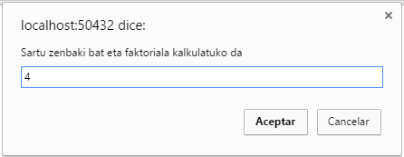
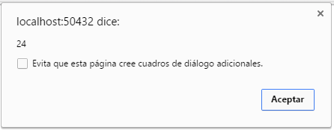
UD 2. Javascript
Berrikuspena
  Ariketak
Zenbaki bat eskatu eta bere faktoriala kalkulatu eta erakutsi (prompt(“”); funtzioa erabili)
UD 2. Javascript
WAG 2016-2017 Ikasturtea
Notes:
Visual Basic .NET

Slide 23
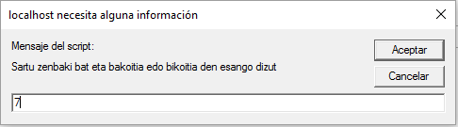
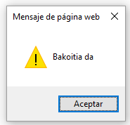
UD 2. Javascript
Berrikuspena
  Ariketak
Zenbaki bat eskatu eta bakoitia edo bikoitia den esan
UD 2. Javascript
WAG 2016-2017 Ikasturtea
Notes:
Visual Basic .NET

Slide 24
UD 2. Javascript
Berrikuspena
  Ariketak
Hiru nota eskatuko dira eta batazbestekoa 5 edo gehiago bada “Gaindituta” mezua erakutsiko dugu. (ParseInt(zenb); funtzioa erabili)
Eskatu pasahitza sartzeko birritan, eta berdinak badira “Ongi etorri” mezua erakutsi. Ez badira berdinak “Pasahitza okerra” mezua erakutsi. (== operadorea erabili)
Eskatu zenbaki bi eta konparatu. lehenengoa bigarrena baino handiagoa bada bien gehiketa eta kenketa egin eta erakutsi. Bigarrena lehenengoa baino handiagoa bada, bien biderketa eta zatiketa egin eta erakutsi.
Eskatu zenbaki bat digitu bat edo bi dituena. Balidatu horrela dela. Ezin da jarraitu hau bermatu arte. Gero mezu baten bitartez, esan digitu bat edo bi dituen.
Eskatu zenbaki bat digitu bat, bi edo hiru dituena. Balidatu horrela dela. Ezin da jarraitu hau bermatu arte. Gero mezu baten bitartez, esan digitu bat, bi edo hiru dituen.
UD 2. Javascript
WAG 2016-2017 Ikasturtea
Notes:
Visual Basic .NET

Slide 25
UD 2. Javascript
Berrikuspena
  Ariketak
Eskatu data bat sartzeko (lehenengo eguna, gero hilea eta azkenean urtea) eta egiaztatu Gabon eguna den ala ez.
Eskatu hiru zenbaki eta denak berdinak badira, hirurak gehitu. Lehenengoa beste biak baino handiagoa bada, bigarrena eta hirugarrena gehitu eta lehenengoa biderkatu. Bigarrena beste biak baino handiagoa bada, lehenengoa eta hirugarrena gehitu eta bigarrena biderkatu. Hirugarrena beste biak baino handiagoa bada, lehenengoa eta bigarrena gehitu eta hirugarrena biderkatu.
Langile baten soldata eta antzinatasuna eskatu.
a) Soldata 500 euro baino gutxiago bada eta antzinatasuna 10 urte baino handiago, soldata %20a igo.
b) Soldata 500 euro baino gutxiago bada eta antzinatasuna 10 urte baino txikiago, soldata %5a igo.
c) Soldata 500 euro baino handiago bada ez egin igoerarik.
UD 2. Javascript
WAG 2016-2017 Ikasturtea
Notes:
Visual Basic .NET

Slide 26
UD 2. Javascript
Berrikuspena
  Ariketak
Eskatu ikasleen 10 nota eta esan zenbat dauden 7 baino gehiago atera dutenak eta zenbat gutxiago.
Eskatu 5 pertsonen altuerak eta batazbestekoa kalkulatu.
Enpresa baten 5 langile daude, soldatak 1000 eta 1500 euro tartean. Eskatu 5 soldatak zeintzuk diren eta esan zenbat diren 1000 eta 1300 tartean daudenak eta zenbat 1300 eta 1500 tartean daudenak. Baita enpresak soldatetan gastatzen duen kopuru guztia.
Programa bat egin 20 zenbaki erakusten dituena serie honetatik: 5-10-15-…..
Programa bat egin 10eko biderkadurak 1500era heldu arte (10-20-30-…..)
Eskatu 3 zenbaki dituen bi zerrenda ezberdin. Esan zein zerrenda dan hiru balioak gehituta balio handiagoa duena (“Zerrenda 1 handiagoa”, “Zerrenda 2 handiagoa”, “Zerrenda biak berdinak”
Eskatu 5 zenbaki oso eta esan zeinbat diren bakoitiak eta zenbat diren bikoitiak.
[ if (valor%2==0)] egitura erabili
.
UD 2. Javascript
WAG 2016-2017 Ikasturtea
Notes:
Visual Basic .NET

